Slide 1
起来吧，一同起来
与以东争战！
《俄巴底亚书》再思

Slide 2
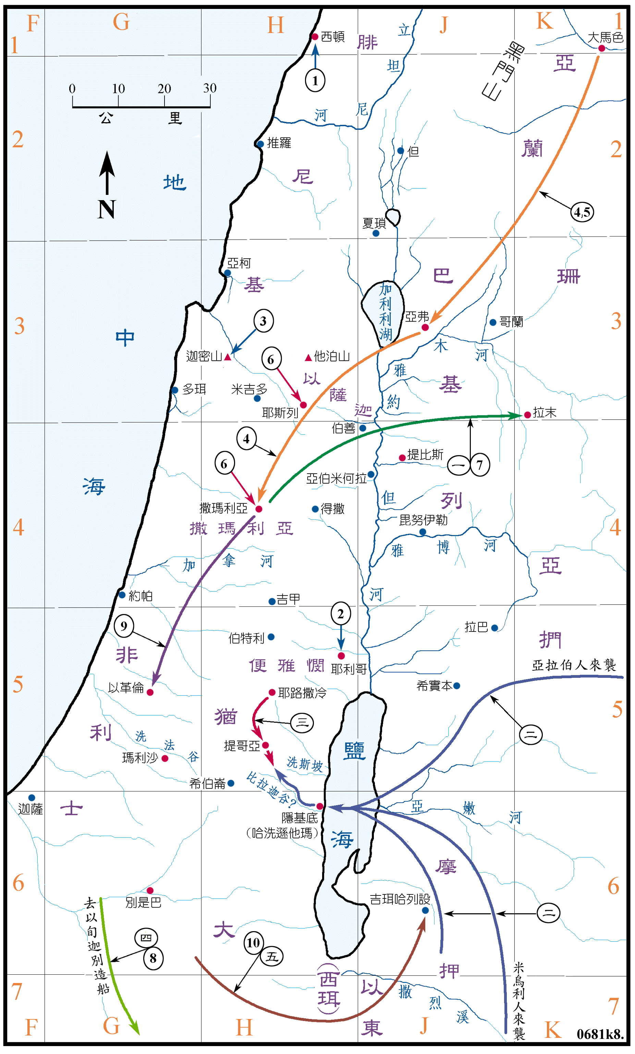

Slide 3
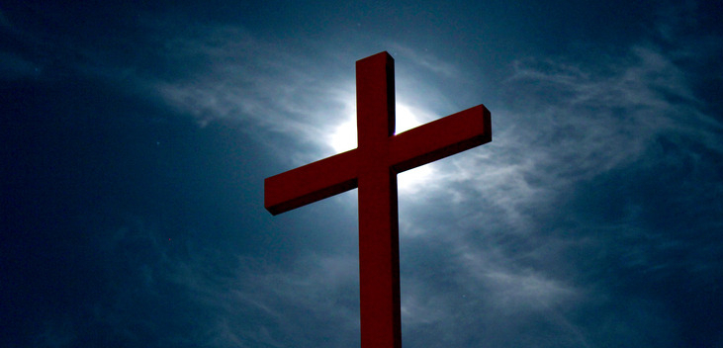
俄1:1 俄巴底亚得了耶和华的默示。论以东，说：“我从耶和华那里听见信息，并有使者被差往列国去，说：‘起来吧，一同起来与以东争战。‘”

Slide 4
耶49:17-18 以东必令人惊骇。凡经过的人就受惊骇，又因她一切的灾祸嗤笑。耶和华说：“必无人住在那里，也无人在其中寄居，要像所多玛，蛾摩拉，和邻近的城邑倾覆的时候一样。”
结25:1213 主耶和华如此说：“因为以东报仇雪恨，攻击犹大家，向他们报仇，大大有罪，所以主耶和华如此说，我必伸手攻击以东，剪除人与牲畜，使以东从提幔起，人必倒在刀下，地要变为荒凉，直到底但。”

Slide 5
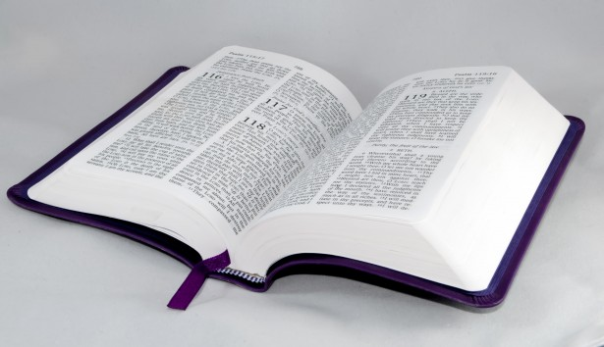
玛1:2-4 耶和华说：“以扫不是雅各的哥哥吗？我却爱雅各，恶以扫，使他的山岭荒凉，把他的地业交给旷野的野狗。”以东人说：“我们现在虽被毁坏，却要重建荒废之处。”万军之耶和华如此说：“任他们建造，我必拆毁。人必称他们的地，为罪恶之境，称他们的民，为耶和华永远恼怒之民。”

Slide 6
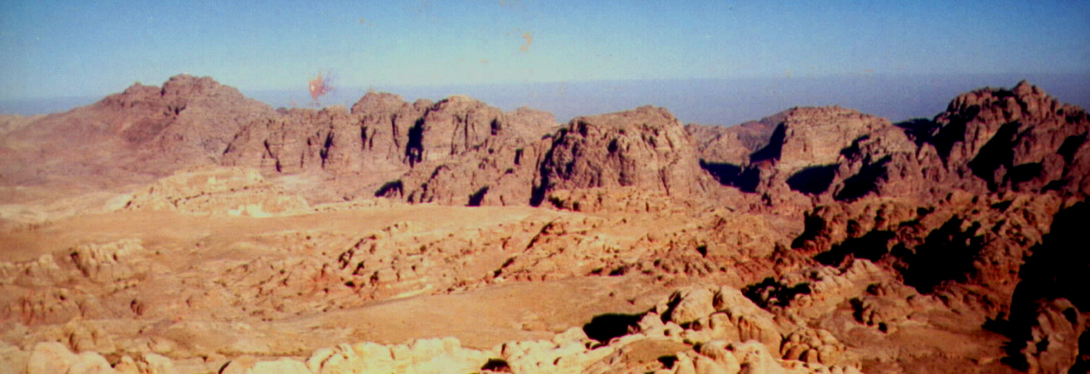
以东人居山自傲

Slide 7
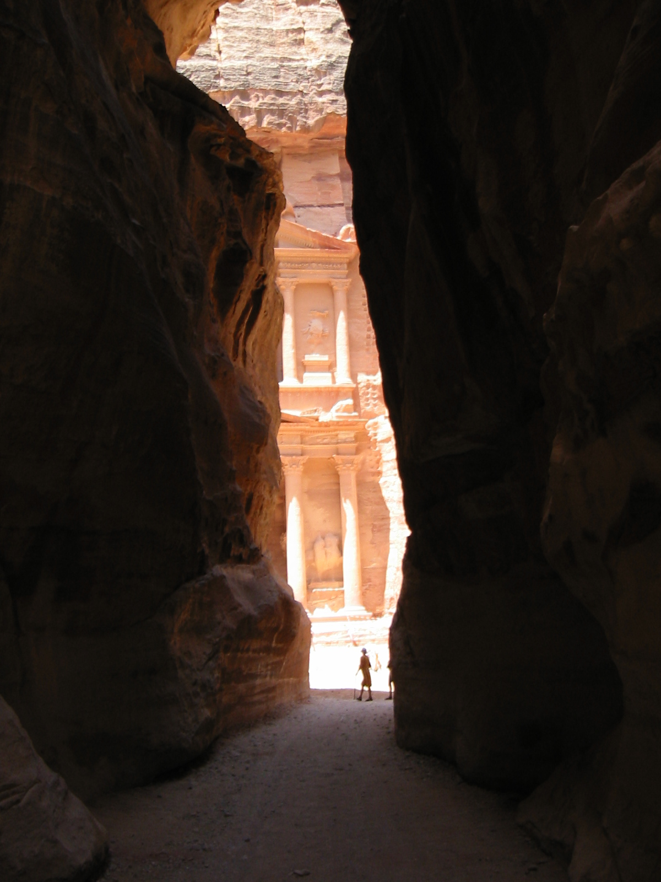

Slide 9
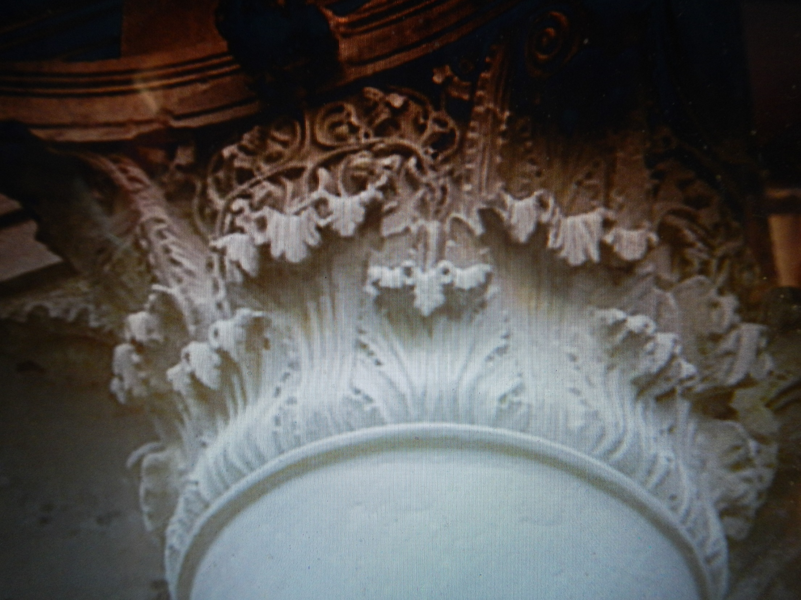

Slide 10
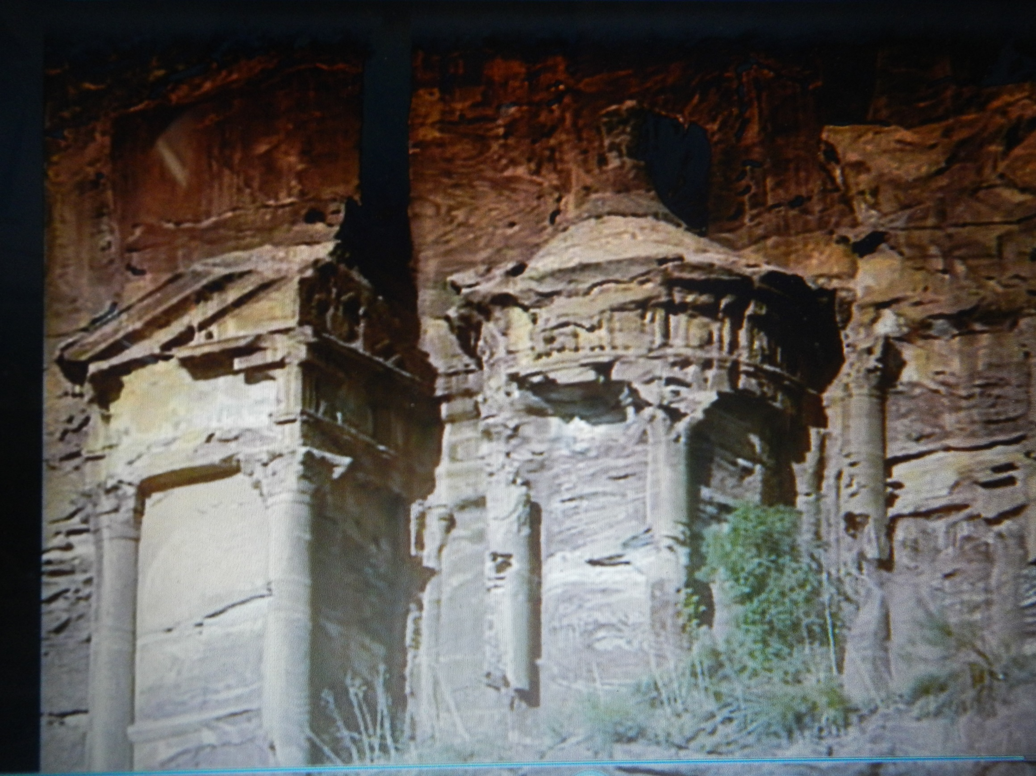

Slide 11
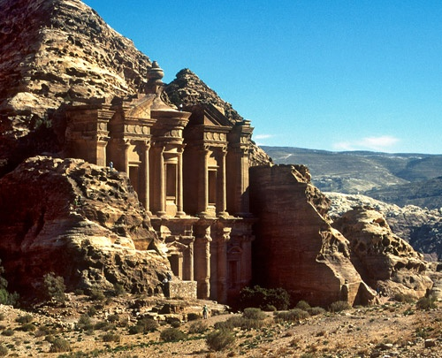
以东依山建庙之遗迹

Slide 12
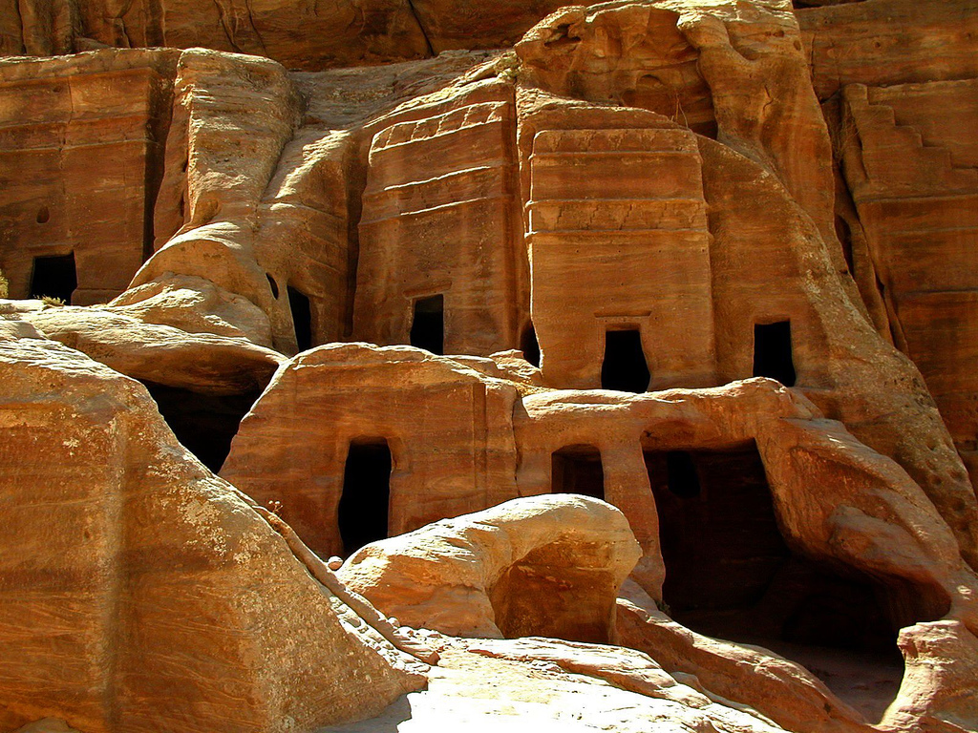

Slide 13
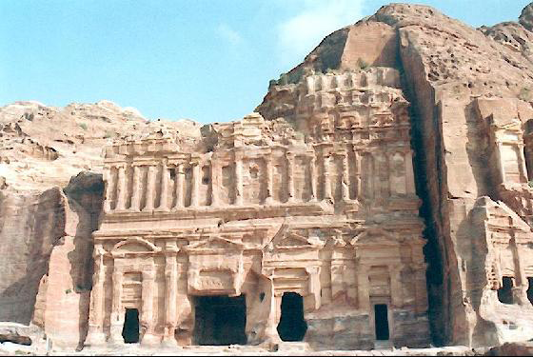
俄巴底亚书

Slide 14
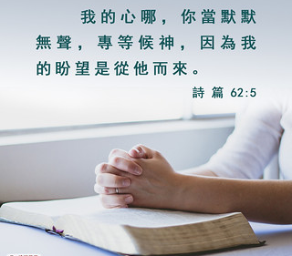
摩1:11-12 耶和华如此说：“以东三番四次的犯罪，我必不免去她的刑罚。因为她拿刀追赶兄弟，毫无怜悯，发怒撕裂，永怀忿怒。我却要降火在提幔，烧灭波斯拉的宫殿。”
此照片，作者: 未知作者，许可证: CC BY-NC-ND

Slide 15
耶49:10-14 我却使以扫赤露，显出他的隐密处。他不能自藏。他的后裔，弟兄，邻舍尽都灭绝。他也归于无有。你撇下孤儿，我必保全他们的命。你的寡妇可以倚靠我。耶和华如此说：“原不该喝那杯的一定要喝。你能尽免刑罚吗？你必不能免，一定要喝。耶和华说，我指着自己起誓，波斯拉必令人惊骇，羞辱，咒诅，并且荒凉。她的一切城邑必变为永远的荒场。”我从耶和华那里听见信息，并有使者被差往列国去，说：“你们聚集来攻击以东，要起来争战。”

Slide 16
申23:7 不可憎恶以东人，因为他是你的弟兄。不可憎恶埃及人，因为你在他的地上作过寄居的。

Slide 17
民20:16-21 “我们哀求耶和华的时候,他听了我们的声音,差遣使者把我们从埃及领出来。这事你都知道。如今,我们在你边界上的城加低斯。求你容我们从你的地经过。我们不走田间和葡萄园,也不喝井里的水,只走大道（原文作王道）,不偏左右,直到过了你的境界。”以东王说：“你不可从我的地经过,免得我带刀出去攻击你。”以色列人说：“我们要走大道上去。我们和牲畜若喝你的水,必给你价值。不求别的,只求你容我们步行过去。”以东王说：“你们不可经过。”就率领许多人出来,要用强硬的手攻击以色列人。这样,以东王不肯容以色列人从他的境界过去。于是他们转去,离开他。

Slide 18
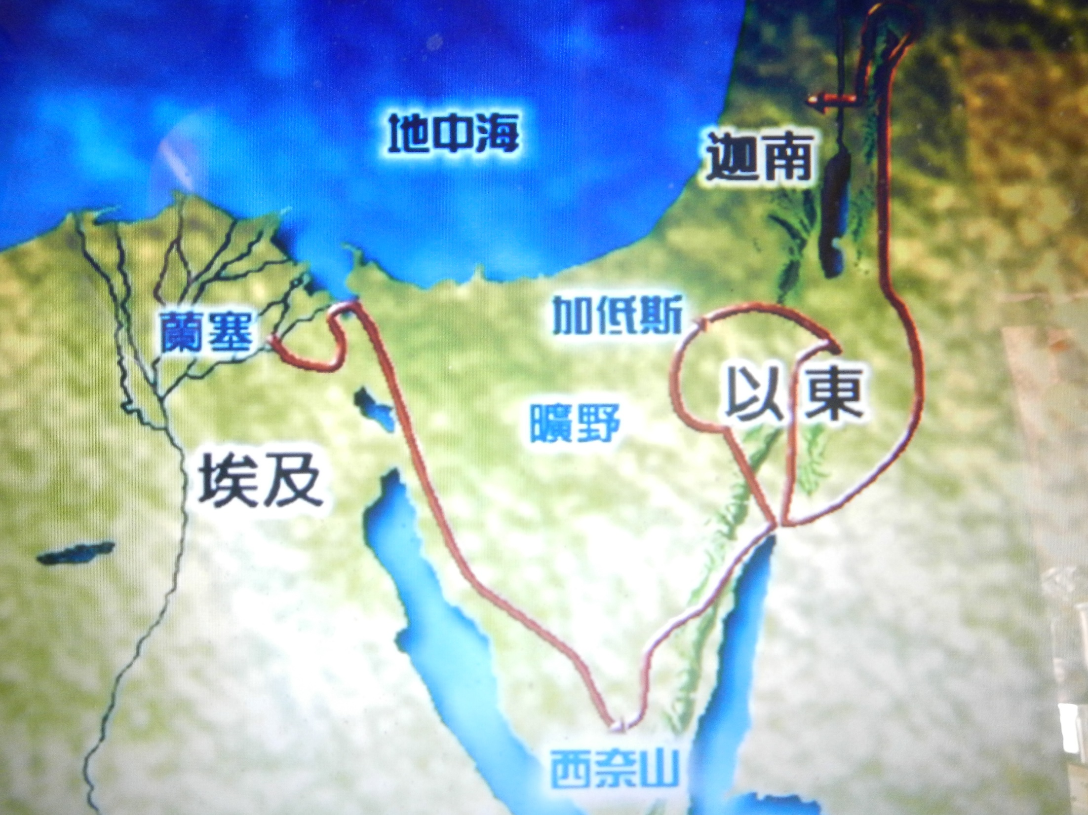

Slide 19
以东族群虽小，却心比天还高
俄1:3 住在山穴中，居所在高处的阿，你因狂傲自欺，心里说，谁能将我拉下地去呢？——住高居险的骄傲
俄1:4 你虽如大鹰高飞，在星宿之间搭窝，我必从那里拉下你来。这是耶和华说的。
俄1:5-6 盗贼若来在你那里，或强盗夜间而来，（你何竟被剪除）岂不偷窃直到够了呢？摘葡萄的若来到你那里，岂不剩下些葡萄呢？以扫的隐密处，何竟被搜寻？他隐藏的宝物何竟被查出？——深藏财宝的骄傲

Slide 20
俄1:7 与你结盟的，都送你上路，直到交界。与你和好的，欺骗你，且胜过你。与你一同吃饭的，设下网罗陷害你。在你心里毫无聪明。——投靠势力的骄傲
俄1:8 耶和华说，到那日，我岂不从以东除灭智慧人，从以扫山除灭聪明人。——聪明一时也骄傲
俄1:9 提幔哪，你的勇士必惊惶，甚至以扫山的人，都被杀戮剪除。——好勇斗狠更骄傲

Slide 21
亚4:6 万军之耶和华说：“不是倚靠势力，不是倚靠才能，乃是倚靠我的灵，方能成事。”

Slide 22
以东被审判的原因
俄1:10 因你向兄弟雅各行强暴，羞愧必遮盖你，你也必永远断绝。——自寻死路
俄1:11 当外人掳掠雅各的财物，外邦人进入他的城门，为耶路撒冷拈阄的日子，你竟站在一旁，像与他们同伙。——为虎作伥
俄1:12 你兄弟遭难的日子，你不当瞪眼看着——袖手旁观。犹大人被灭的日子，你不当因此欢乐。——幸灾乐祸。他们遭难的日子，你不当说狂傲的话。——雪上加霜

Slide 23
俄1:13 我民遭灾的日子，你不当进他们的城门。——与敌同伙。他们遭灾的日子，你不当瞪眼看着他们受苦。——落井下石。他们遭灾的日子，你不当伸手抢他们的财物。——趁火打劫。
俄1:14 你不当站在岔路口，剪除他们中间逃脱的。——赶尽杀绝。他们遭难的日子，你不当将他们剩下的人交付仇敌。——毫无怜悯。
俄1:15 耶和华降罚的日子临近万国。你怎样行，祂也必照样向你行。你的报应必归到你头上。——行恶者必遭报！

Slide 24

弥6:8 世人哪，耶和华已指示你何为善。祂向你所要的是什么呢？只要你行公义，好怜悯，存谦卑的心，与你的神同行。

Slide 25
以色列必然复兴
俄1:17 在锡安山必有逃脱的人，那山也必成圣。雅各家必得原有的产业。——得救
俄1:18 雅各家必成为大火，约瑟家必为火焰，以扫家必如碎秸，火必将他烧着吞灭。以扫家必无余剩的。这是耶和华说的。——得胜

Slide 26
俄1:19-20 南地的人必得以扫山，高原的人必得非利士地，也得以法莲地，和撒玛利亚地，便雅悯人必得基列。在迦南人中被掳的以色列众人，必得地直到撒勒法。在西法拉中被掳的耶路撒冷人，必得南地的城邑。——得地
俄1:21 必有拯救者上到锡安山，审判以扫山，国度就归耶和华了。——得国

Slide 27
人生苦短日月长，当将圣言记心上；
肉体软弱多失败，苦毒狡诈无担当。
双膝跪地呼求主，赦罪宏恩得欢畅！
从此十架窄路行，紧盯基督有方向。
死去旧造活新生，舍己爱人更坦荡，
角声渐昂催促紧，使命在身收割忙。

